Slide 1
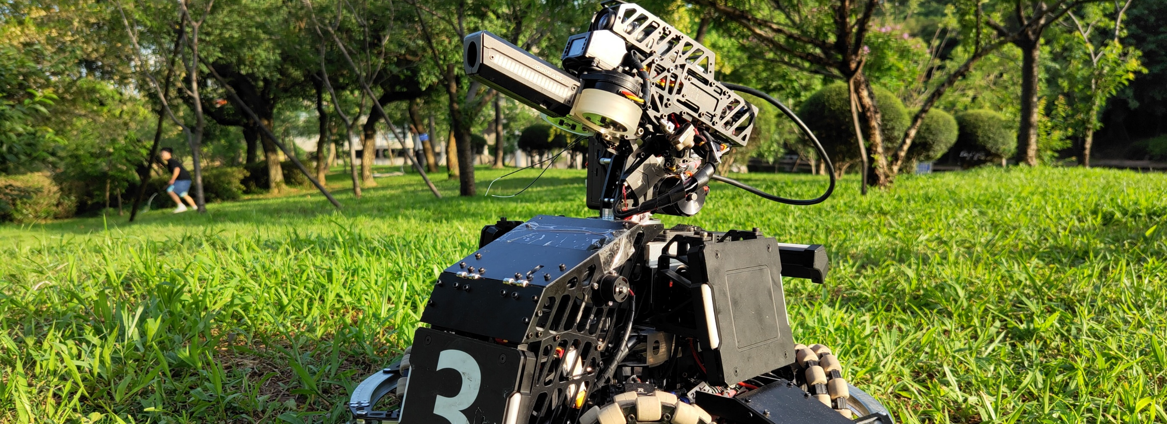
广东工业大学DynamicX机器人队

Slide 2
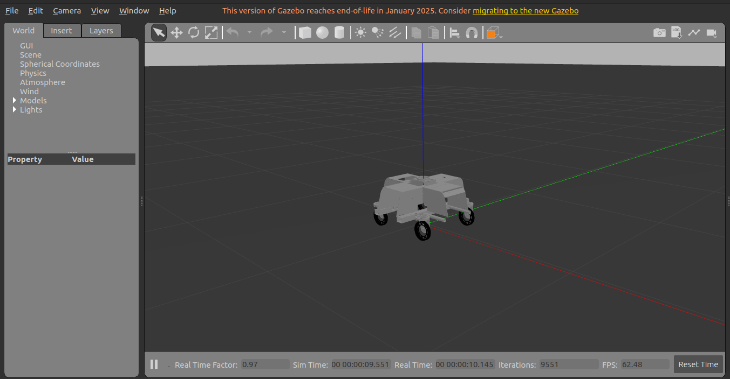
1. 运行 rm_description_for_task
选做部分

Slide 3
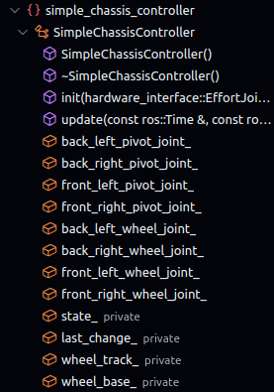
2. 学习理解并运行 [simple_chassis_controller]
选做部分
SimpleChassisController中类成员的意义？
SimpleChassisController 是一个继承自 controller_interface::Controller<hardware_interface::EffortJointInterface> 的底盘控制器类，负责把上层的速度/运动指令或内部状态转换为对 4 个带转向舵轮（pivot + wheel）关节的力/扭矩命令。类提供初始化（init）和周期更新（update）接口，由控制框架周期性调用以执行控制回路。
四个转向（pivot）关节的句柄。用于读写舵向关节的当前角度/命令
四个转向（wheel）关节的句柄。用于读写速度关节的当前角度/命令

Slide 4
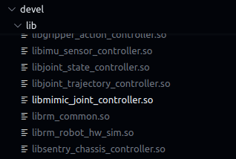
2. 学习理解并运行 [simple_chassis_controller]
选做部分
pluginlib的机制？
工作机制：
ros_control 控制器是以 plugin 的形式打包（pluginlib），controller_manager 在运行时通过 pluginlib 加载控制器库并将其连接到硬件抽象层（RobotHW 或 Gazebo 的硬件接口），然后周期性调用控制器的 update() 执行控制逻辑。加载可通过 launch、controller_spawner、或 controller_manager 的 load_controller/switch_controller 服务完成
步骤1：通过在控制器.cpp中加入以下内容来把控制器导出为插件，在编译的时候需要用add_library把控制器导出为动态库
#include <pluginlib/class_list_macros.h>
PLUGINLIB_EXPORT_CLASS(simple_chassis_controller::SimpleChassisController, controller_interface::ControllerBase)

Slide 5
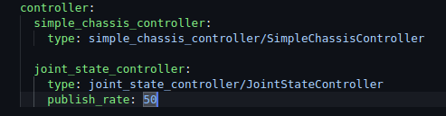
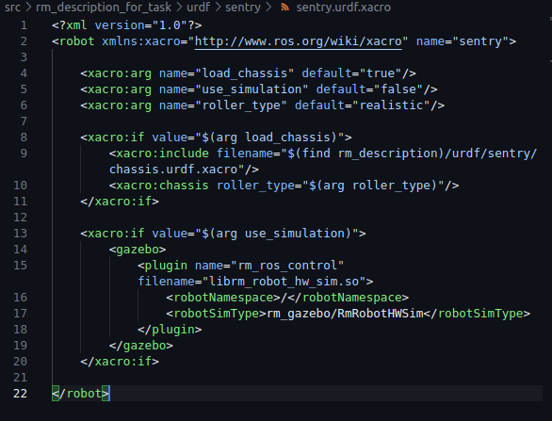
2. 学习理解并运行 [simple_chassis_controller]
选做部分
pluginlib的机制？
步骤2：我们需要一个XML文件来描述我们的控制器插件
<?xml version="1.0"?>
<library path="lib/libsimple_chassis_controller">
<class name="simple_chassis_controller/SimpleChassisController"
type="simple_chassis_controller::SimpleChassisController"
base_class_type="controller_interface::ControllerBase">
<description>Simple chassis controller (pivot+wheel swerve)</description>
</class>
</library>
步骤3：在包管理文件package.xml中加上
<export>
<pluginlib plugin="${prefix}/controller_name_plugins.xml"/>
</export>
步骤4：在控制器.yaml中描述我们的控制器

Slide 6
2. 学习理解并运行 [simple_chassis_controller]
选做部分
最后在urdf描述文件中加载真实的物理接口或者仿真的硬件接口即可。

Slide 7
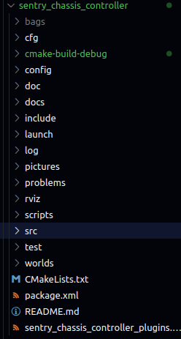
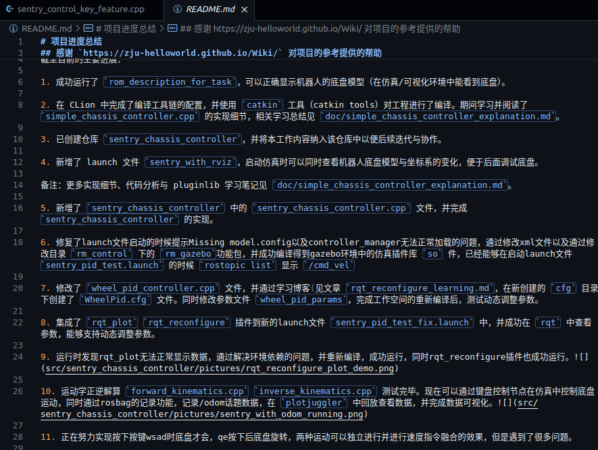
1. 创建新的 ros_package
必做部分
# 功能包目录
# README.md中记录进度日志

Slide 8
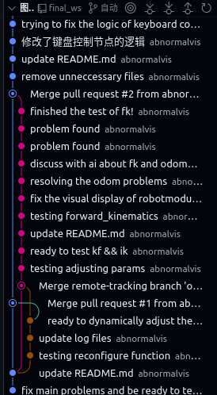
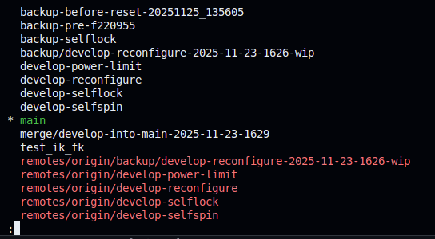
2. 完善的版本管理
必做部分
在分支中完成对不同功能的开发，并测试后再把代码通过pull request合并到main分支

Slide 9
3. 正确的代码规范
必做部分

Slide 10
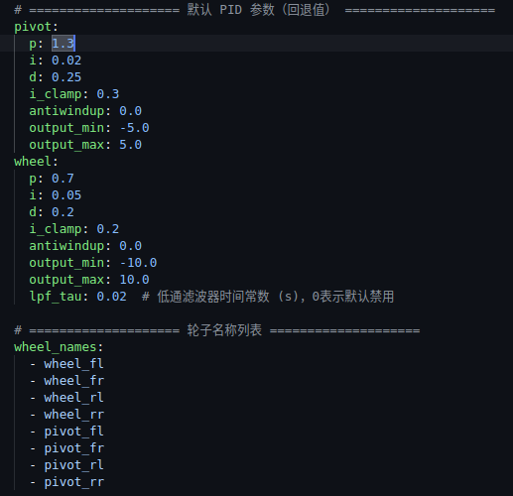
4. 使用PID控制轮子速度
必做部分
支持yaml文件配置PID控制器参数

Slide 11
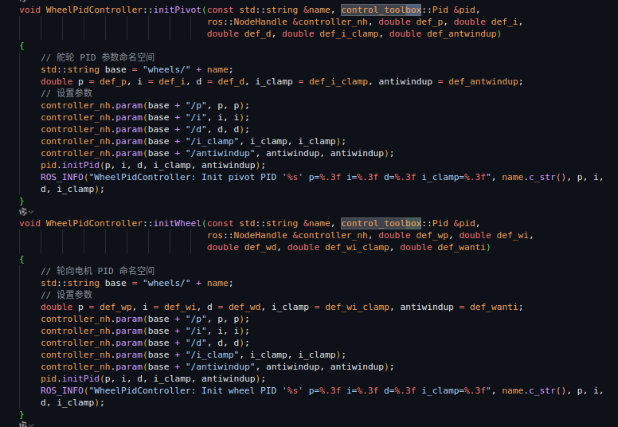
4. 使用PID控制轮子速度
必做部分
使用control_toolbox中的Pid类创建pid控制器对象，控制4个pivot和4个wheel

Slide 12
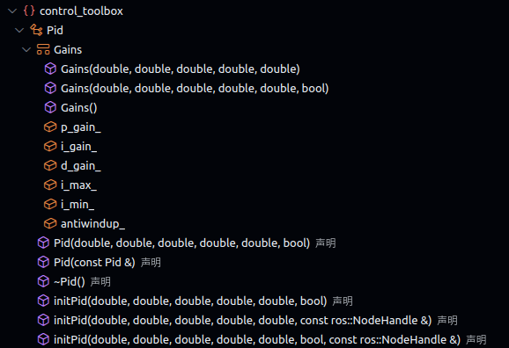
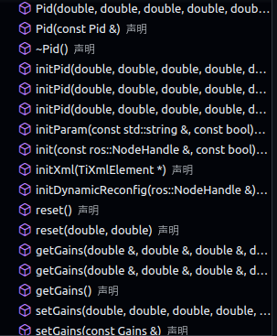
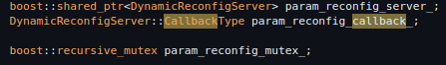
4. 使用PID控制轮子速度
必做部分
control_toolbox::Pid类是什么？
control_toolbox::Pid是一个通用的Pid控制器类。
成员对象包含PID控制器的参数初始化，增益计算和更新，以及动态调参服务器等，是rqt_plot和rqt_reconfigure实现动态调参的核心

Slide 13
4. 使用PID控制轮子速度
必做部分
3使用rqt_plot
control_toolbox::Pid是一个通用的Pid控制器类。
成员对象包含PID控制器的参数初始化，增益计算和更新，以及动态调参服务器等，是rqt_plot和rqt_reconfigure实现动态调参的核心

Slide 14
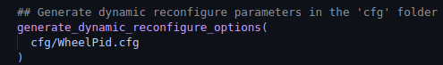
4. 使用PID控制轮子速度
必做部分
# 使用rqt_plot和rqt_reconfigure动态调参
动态调参的准备工作：
launch中集成rqt_reconfigure节点，实时调整dynamic_reconfigure包暴露的参数（ PID 的 P/I/D、antiwindup等），并立即生效用于在线调参。
rqt_reconfigure是dynamic_reconfigure 的 客户端;dynamic_reconfigure的Server在节点内部声明一组可动态调整的参数，并在运行时接收更新请求，触发reconfigureCallback函数让程序在内存中应用这些参数。
reconfigureCallback函数也需要注册和签名

Slide 15
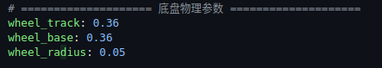
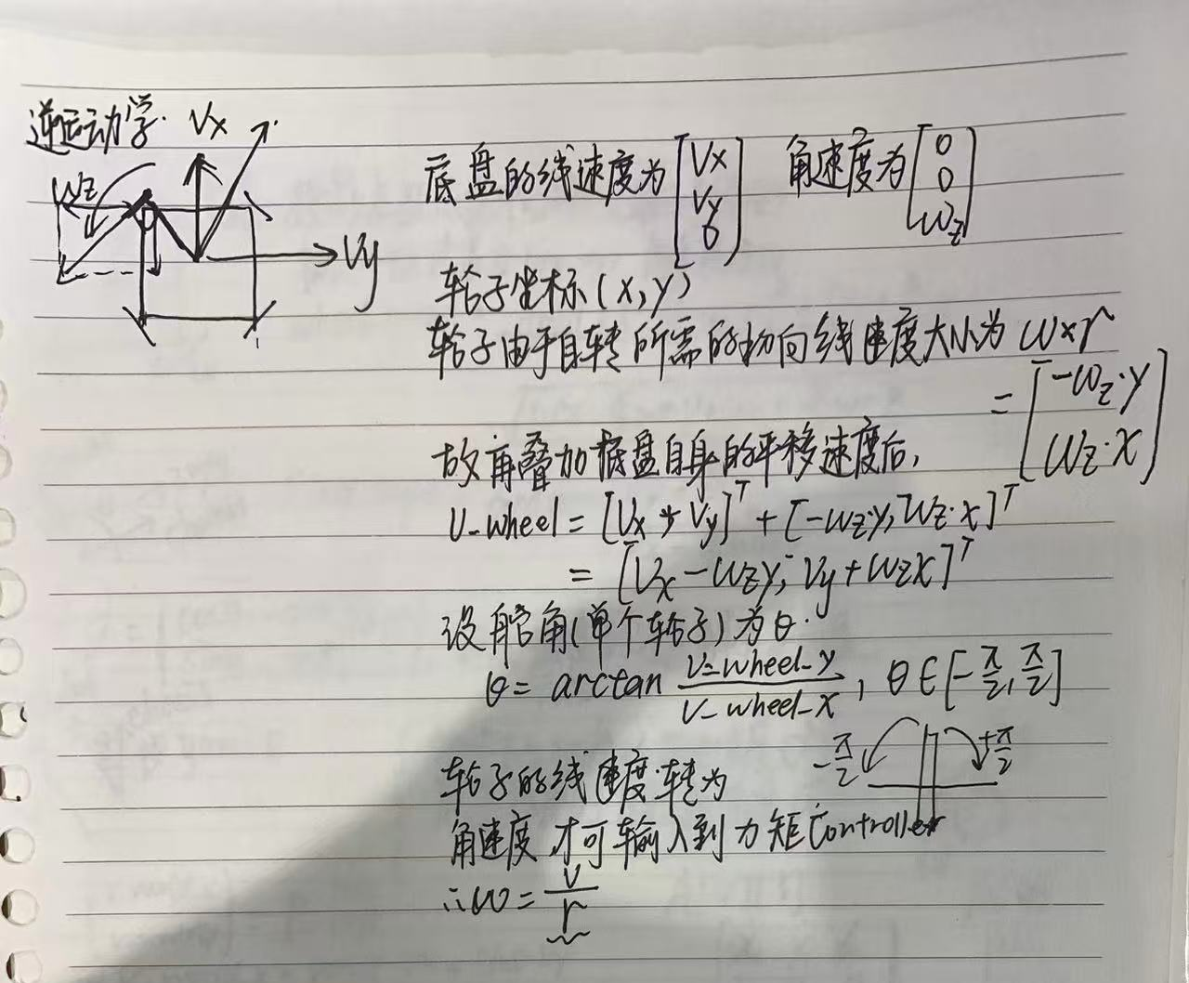
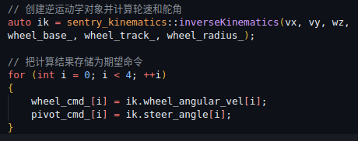
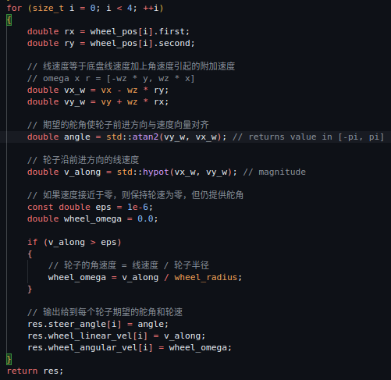
5. 使用逆运动学计算轮子的期望速度
必做部分
计算期望速度的准备工作:
逆运动学类的创建和实例化
逆运动学方程的建立
数值的计算

Slide 16
6. 使用正运动学计算底盘里程计
必做部分
里程计发布的准备工作:
核心问题是从轮子的状态推测底盘的运动状态
读取轮子的位姿pose和运动状态twist
正运动学方程的建立和使用最小二乘法对底盘状态求解
组织tf坐标变换消息和消息发布对象
组织里程计消息和消息发布对象

Slide 17
7. 使用tf计算实现世界坐标下的速度发布
必做部分

